Slide 1
JavaScript
교사 : 장 희 정

Slide 2
함수(Function)
프로그램을 수행하기 위한 일련의 과정들을 하나의 단위로 묶어줄 수 있는 기능을 제공해 주는 방법
대소문자를 구별
내부함수와 외부함수가 있다.
내부함수(내장함수)
  미리 자바스크립트 내에 만들어져 있는 함수
외부 함수
  사용자가 자신이 원하는 함수를 만들어서 사용하는 것,
  키워드로 function이라는 것을 사용함.
  사용자 정의 함수라고도 함

Slide 3
내장함수
자바 스크립트에서 미리 만들어 사용자에게 제공되는 함수를 말함
Alert, Prompt, Confirm등이 있음

Slide 4
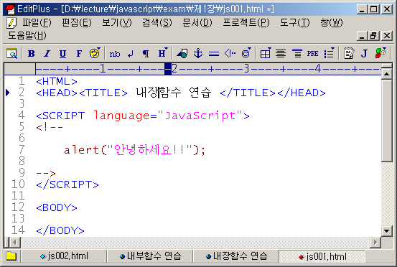
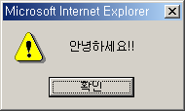
내장함수
alert()
  문자열에 원하는 내용을 입력해주면 대화상자가 나타남
  문자열을 항상 큰따옴표(“ ”)를 사용해야 함
alert( “문자열” )

Slide 5
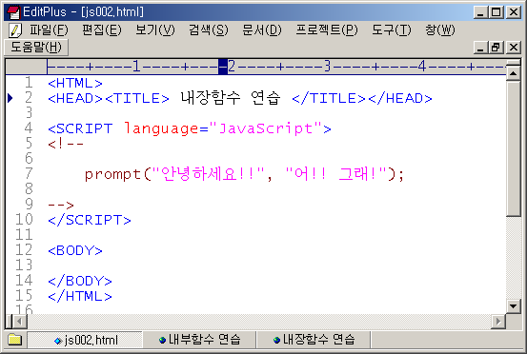
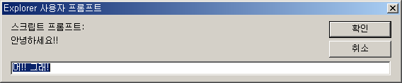
내장함수
prompt()
  화면에 대화상자를 표시하고 사용자로부터 원하는 정보를 키보드로 입력 받을 수 있음
prompt( “문자열” , “ 초기값 “ )

Slide 6
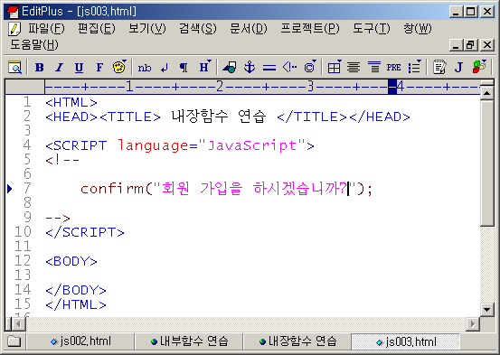
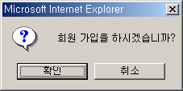
내장함수
confirm()
  문자열에 원하는 내용을 넣으면 대화상자가 나타남
  사용자가 “확인(True)”, “취소(False)”버튼 중에 하나를 선택할 수 있음
confirm( “문자열” )
Sample
내장함수.html

Slide 7
내장함수
문자열을 숫자로 바꾸기
  parseFloat()
    ()숫자로 구성된 문자열을 입력받아 실수값을 돌려준다.
  parseInt()
    문자열을 정수형으로 바꾸어주는 함수
    문자열 대신 실수를 넣으면 정수형으로도 바꾸어줌
      (소수점자리 버림)
parseFloat( 문자열 )
parseInt( 문자열 , 진수 )

Slide 8
내장함수
eval()
  문자열로 입력된 수식을 계산하는 함수
  숫자로 구성된 문자열을 입력 받아 숫자로 변환하여 결과값을 돌려준다.
  문자열은 표현식, 숫자, 변수를 포함할 수 있다
String()
  객체를 문자열로 변환하는 함수
eval( 문자열 )
String( 객체 )
Sample
Parse예제.html

Slide 9
외부함수
외부함수는 HTML문서상 < HEAD >부분에 써줘야 함.
  함수가 정의되기 전에 함수가 사용되는 것을 방지하기 위해서
반복되는 문장을 최소화할 수 있고 소스도 간결해져 빠르게 코딩할수있다.
매개변수(parameter)
  함수를 호출하는 곳에서 사용하는 목적에 따라 적절한 값을 지정하여 함수를 호출함.
매개변수가 없는 함수 - function 함수이름( ){}
매개변수가 있는 함수 - function 함수이름(param] [,param]…){}
값을 돌려주기 위해 return을 사용 할 수도 있다.
function 함수이름( [param] [,param]...[,param]){
실행문장 ;
……
[ return 반환값이나 반환변수 ; ]
}
반환값이 있는 함수일 경우에만 사용하고 반환값이 없는 함수에는 사용하지 않는다.

Slide 10
외부함수
매개변수 없는 함수
<HTML><HEAD><TITLE>매개변수없는 함수</TITLE>
<SCRIPT language="javascript">
<!--
function test() {
document.write("이건 매개변수가 없어요!!!<p>")
document.write("안녕~~~")
}
document.write("함수를 호출해보자"+"<hr>")
test(); //함수호출하는 부분
//-->
</script></head>
</HTML>
Sample
매개변수없는함수.html

Slide 11
외부함수
매개변수 있는 함수
<HTML><HEAD><TITLE>매개변수있는함수</TITLE>
<SCRIPT language="javascript">
<!--
function test(a) {
document.write("당신의 이름은 무엇입니까?<p>")
document.write("제 이름은 " + a + "입니다.")
}
//-->
</SCRIPT>
</HEAD><BODY>
<SCRIPT language="javascript">
<!--
test("이뿐 희정이~~^^"); //함수호출하는 부분
//-->
</SCRIPT>
</BODY></HTML>
Sample
매개변수있는함수.html
매개변수있는함수2.html

Slide 12
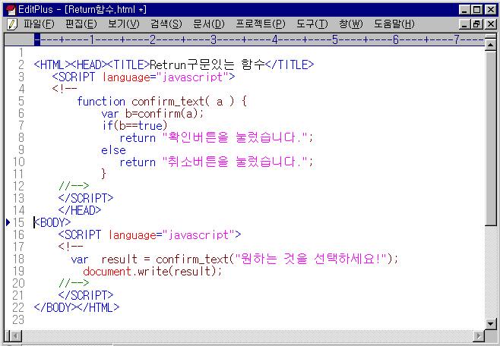
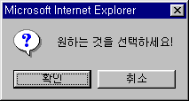
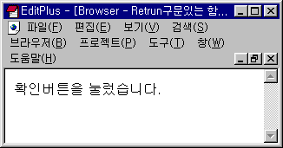
외부함수
Return구문 있는 함수
Sample
Return함수.html

Slide 13
외부함수
함수를 이용하여 문제를 푸세요^^
  이름을 입력받아 이름출력(prompt이용) –인수/리턴없음
  색깔을 입력받아 바탕색 바꾸기 (prompt이용) - 색상인수있음
  이름과 태어난 년도를 입력받아 alert()에 이름과 나이 출력
  - 이름과 년도 인수 받음.
  Confirm을 이용하여 성별구별하기.
  - 성별 리턴
  onClick="함수이름()” 이용하여 바탕색 바꾸기
  - 두번째 함수를 이용함
Sample
함수Test.html

